Slide 1

GIT & GITHUB Tuzla Summer Institute 2K19

Slide 2

MENI
Notes:
U ovom dijelu polaznicima predstavljam i dijelim isprintane menije-na kojima je „raspored danasnjeg predavanja „ . Pricamo o rasporedu. Predstavljam im ga

Slide 3

ENERGIZER
Notes:
U ovom dijelu polaznici trebaju iskoristiti stiker koji su dobili na svom meniju da na njega nacrtaju sebe jednom sličicom ( kako vide sebe ) i da to sve zalijepimo na pano repozitoriji haha. SLUZI DA SE MALO ZABAVIMO

Slide 4

Šta je to Version Control System ?
Notes:
Šta polaznici znaju o VCS ?

Slide 5

Sistemi za kontrolu verzija
su kategorija softverskih alata koji pomažu softverskom timu da upravlja
vremenom i promjenama izvornog koda.
softver za kontrolu prati svaku modifikaciju koda uposebnoj vrsti baze podataka.

Slide 6

Prednosti VCS-a
Saradnja – any file at any time
Skladištenje verzija ( pravilno )
Restoring prijašnjih verzija
Razumijevanje šta se desilo – skripta
BACKUP !!!
Notes:
Prednosti ili ti ga – sto nam ovo treba ba

Slide 7

Vrste VCS-a
1. Local Version Control Systems (LVCS) – old school
2. Centralized Version Control Systems (CVCS) – godinama bio standard
3. Distributed Version Control Systems (DVCS) – Git, Mercurial

Slide 8

GIT
Napravljen od strane Linux kreatora Linus Torvalds-a.. 2005
Brz
Jednostavan dizajn
Non-linear development
Fully distributed

Slide 9

Git Setup
Pretty straight forward
Next. Next. Next... Finish !

Slide 10
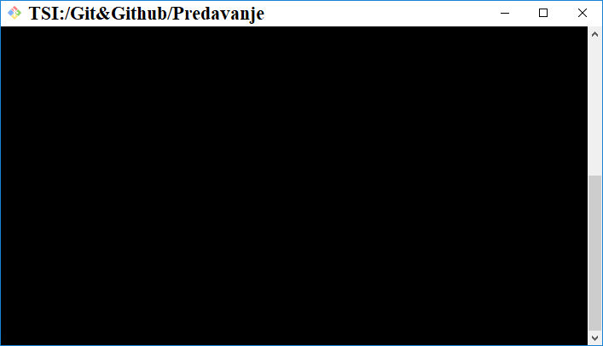
TSI@GIT-GITHUB BILD-IT ~/TSI
$ Zdravo, ja sam komandna linija...
TSI@GIT-GITHUB BILD-IT ~/TSI
$ Vaš najbolji prijatelj.
TSI@GIT-GITHUB BILD-IT ~/TSI
$ clear

Slide 11
komanda -> pwd
TSI@GIT-GITHUB BILD-IT ~/TSI
$ pwd
c/Path...
TSI@GIT-GITHUB BILD-IT ~/TSI
$ ova komanda ispisuje path trenutnog direktorija
TSI@GIT-GITHUB BILD-IT ~/TSI
$ clear

Slide 12
komanda -> ls
TSI@GIT-GITHUB BILD-IT ~/TSI
$ ls
mojaSlika.jpg
Install.exe
fajl.fajl
...
TSI@GIT-GITHUB BILD-IT ~/TSI
$ izlistava imena svih fajlova u trenutnoj direktoriji.
TSI@GIT-GITHUB BILD-IT ~/TSI
$ clear

Slide 13
komanda -> cd
TSI@GIT-GITHUB BILD-IT ~/TSI
$ cd
TSI@GIT-GITHUB BILD-IT ~/TSI
$ Ova komanda mijenja direktoriju.
TSI@GIT-GITHUB BILD-IT ~/TSI
$ clear

Slide 14
komanda -> clear
TSI@GIT-GITHUB BILD-IT ~/TSI
$ clear

Slide 15
TSI@GIT-GITHUB BILD-IT ~/TSI
$ mislim da svi znamo sta ova komanda radi...
TSI@GIT-GITHUB BILD-IT ~/TSI
$ clear

Slide 16

Ponavljanje
Šta je to version control ?
Šta je git ?
Neke od predonosti korištenja ?
Komandna linija ?
KOMANDE:
pwd ?
Ls ?
clear ?
git init ?

Slide 17
Vaša pitanja ?

Slide 18

Kako vam se svidjelo predavanje ?
...vox populi
Notes:
Dio u kojem će me studenti ocijeniti na nactanoj tabeli koja sadrzi :
☺
😐
☹
Stavljanjem „X“ ispod jednog od njih za kraj.

